Slide 1


Nieuwe ZZS-meldplicht per 1 juli 2025:
Bent u er klaar voor?
Van regel naar realiteit in de afvalketen
Maaike Wander
Senior adviseur circulaire economie en duurzaamheid
TAUW

Slide 2

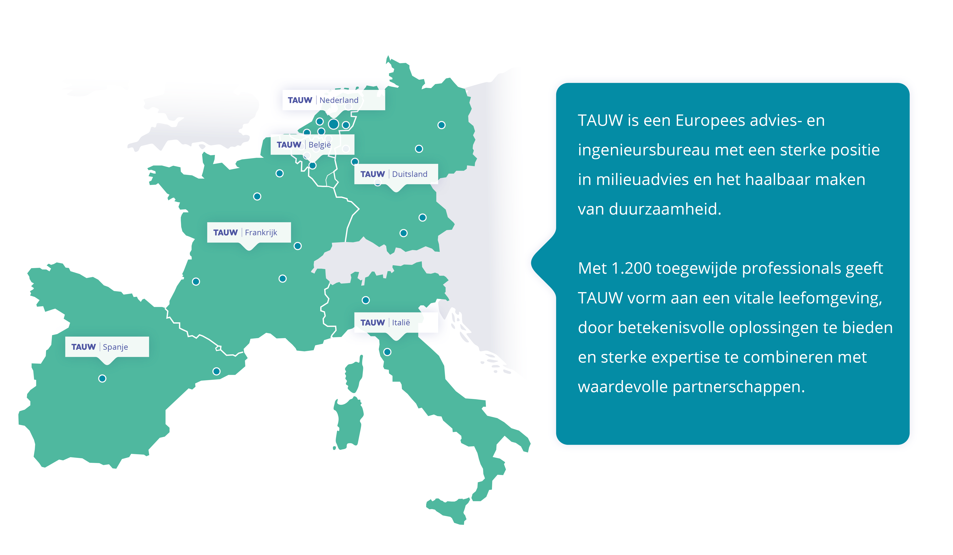

Slide 3
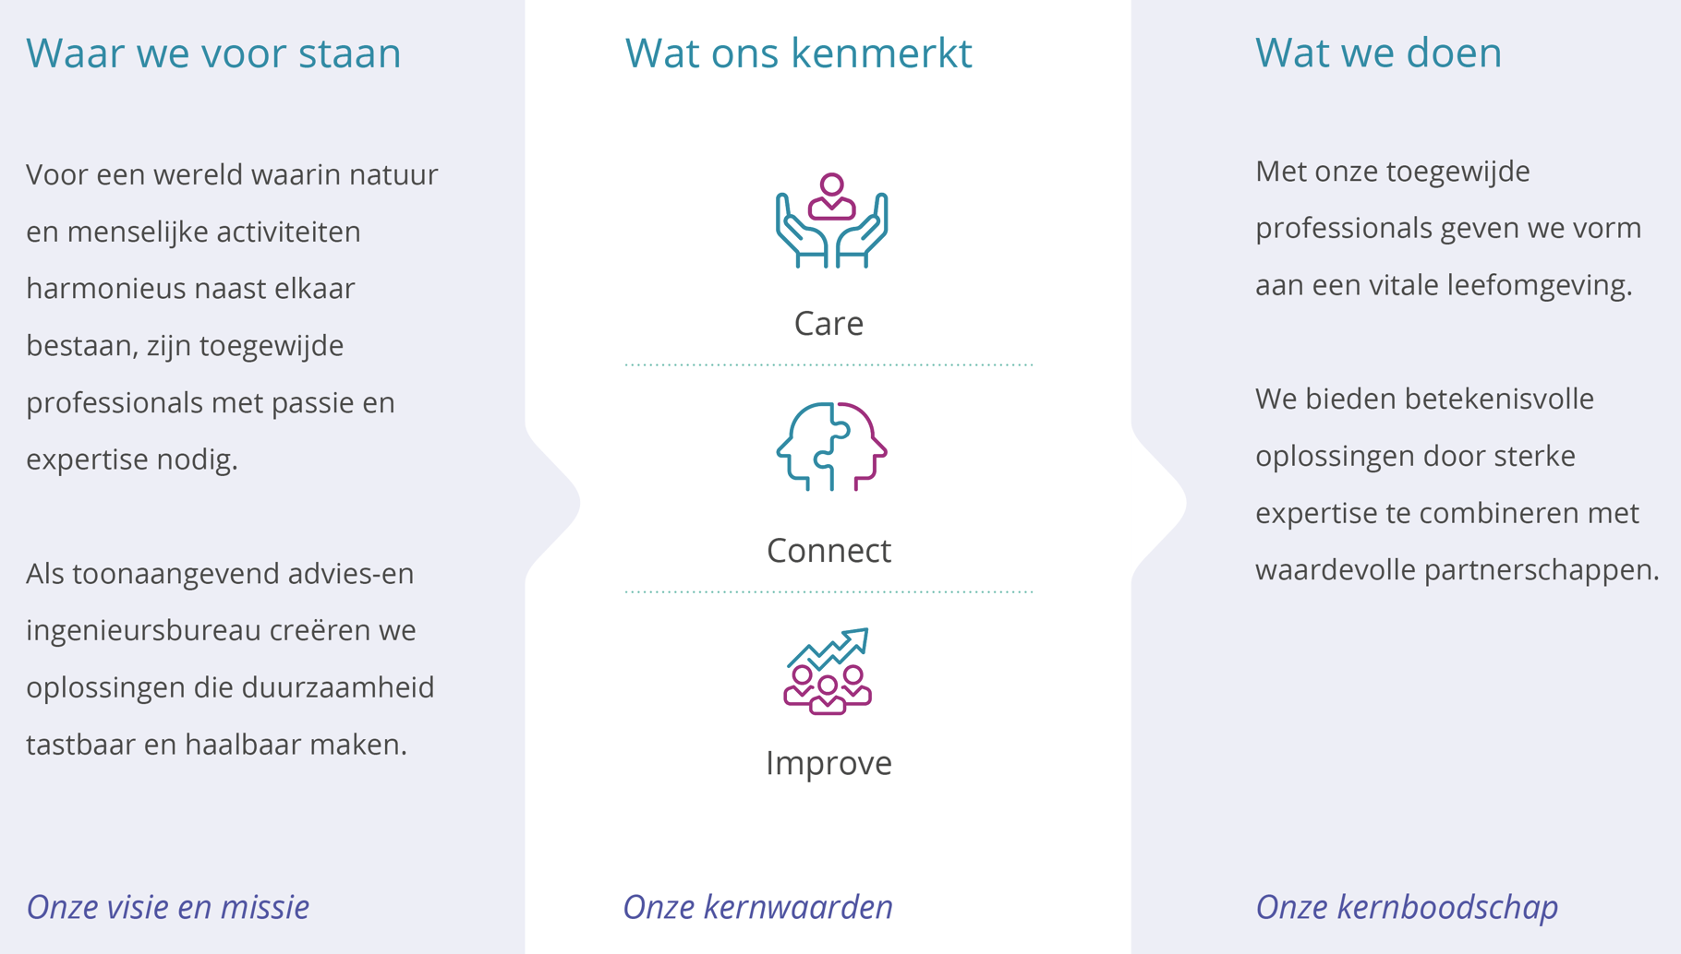

Slide 4
1 juli 2025: Wijziging van het Besluit melden bedrijfsafvalstoffen en gevaarlijke afvalstoffen
gevaarlijke afvalstof: afvalstof die een of meer van de in bijlage III bij de kaderrichtlijn afvalstoffen genoemde gevaarlijke eigenschappen bezit
bedrijfsafvalstoffen: afvalstoffen, niet zijnde huishoudelijke afvalstoffen of gevaarlijke afvalstoffen
Een aantal definities:
Afvalstoffen
Bedrijfsafvalstoffen
Gevaarlijke afvalstoffen
ZZS / zeer zorgwekkende stoffen
Besluit Melden bedrijfsafvalstoffen en gevaarlijke afvalstoffen
Melden? Wat? Waarom? Hoe?
BAL, artikel 5.22a. (zeer zorgwekkende stof)
Definitie: stoffen met intrinsieke eigenschappen die ernstig gevaar opleveren voor mens én milieu.
Criteria (REACH art. 57):
  CMR ( kankerverwekkend, mutageen, reprotoxisch)
  PBT / vPvB (persistent, bioaccumulerend & (zeer) toxisch)
  Hormoonverstorend (ED) of vergelijkbaar zorgwekkend effect
ZZS-lijst NL: ± 1 900 stoffen; jaarlijks geactualiseerd (Rijkswaterstaat / RIVM).
Signaalwaarde: 0,1 gew.%; grens voor (meld-)plichten en communicatie in de keten.
Beleidsdoel: “minimalisatieplicht”; emissies voorkomen, verminderen en waar nodig uitfaseren.
afvalstoffen: alle stoffen, mengsels of voorwerpen, waarvan de houder zich ontdoet, voornemens is zich te ontdoen of zich moet ontdoen

Slide 5
Besluit melden bedrijfsafvalstoffen en gevaarlijke afvalstoffen
Melden van afvalstoffen is vastgelegd in Wm 10.40
Uitgewerkt in Besluit melden:
Besluit melden bedrijfsafvalstoffen en gevaarlijke afvalstoffen
LMA: Home - Landelijk Meldpunt Afvalstoffen: Bron van inzicht (lma.nl)
AMICE (Afval Meldingen Informatie en Communicatie Electronisch)
Afvalstroomnummer verbindt ontdoener, verwerker en type afval.

Slide 6
Melden van afvalstoffen
Wat moet er gemeld worden?
Artikel 10.40 Wet milieubeheer
Een persoon als bedoeld in artikel 10.37, tweede lid, onder a of b, aan wie bedrijfsafvalstoffen of gevaarlijke afvalstoffen worden afgegeven, meldt met betrekking tot een zodanige afgifte, aan een door Onze Minister aan te wijzen instantie:
  de datum van afgifte;
  de naam en het adres van degene van wie de afvalstoffen afkomstig zijn;
  de gebruikelijke benaming en de hoeveelheid van de afvalstoffen;
  de plaats waar en de wijze waarop de afvalstoffen worden afgegeven;
  de wijze waarop de afvalstoffen nuttig worden toegepast of worden verwijderd;
  ingeval de afgifte geschiedt door tussenkomst van een ander die opdracht had de afvalstoffen naar hem te vervoeren: diens naam en adres en de naam en het adres van degene in wiens opdracht het vervoer geschiedt.
Het is een persoon als bedoeld in het eerste lid verboden bedrijfsafvalstoffen of gevaarlijke afvalstoffen in ontvangst te nemen zonder dat hem daarbij een omschrijving en een begeleidingsbrief als bedoeld in artikel 10.39, eerste lid, onder a en b, worden verstrekt.
Op verzoek van gedeputeerde staten van een provincie of burgemeester en wethouders van een gemeente die terzake bevoegd gezag zijn, worden de gegevens, als bedoeld in het eerste lid, aan gedeputeerde staten of burgemeester en wethouders gezonden.

Slide 7
Besluit melden bedrijfsafvalstoffen en gevaarlijke afvalstoffen – in één oogopslag
1993: Start verplicht meldsysteem om álle bedrijfs- en gevaarlijke afvalstromen centraal te registreren (papieren begeleidingsbrief + meldplicht).
2004: Intro Landelijk Meldsysteem Afval (LMA): digitale meldingen, koppeling aan Eural-codes, 5-daagse meldtermijn.
2010-2023: Doorontwikkeling & koppeling met vergunning­verlening/handhaving (BRZO, Activiteitenbesluit, Omgevingsdiensten).
2025: Nieuwe wijziging van kracht per 1 juli: verplichte aanduiding Zeer Zorgwekkende Stoffen bij iedere melding.
Wie moet melden? Elke producent, inzamelaar, be-/verwerker die afval overdraagt (er zijn enkele uitzonderingen)
Waarom belangrijk? Transparantie in de keten, data-gedreven toezicht (ILT), basis voor circulaire ambities en ZZS-beleid.
Kort en krachtig: sinds 1993 registreert Nederland elke ‘gevaarlijke rit’ met afvalstoffen.
Per 1-7-2025 mét ZZS-label; klaar voor strengere handhaving én betere grondstofinzichten.
Notes:
uitzonderingen voor o.a. huishoudelijk afval en kleine hoeveelheden (<200 kg afgewerkte olie).

Slide 8
Wat verandert er nu écht?
Inwerkingtreding per 1 juli 2025
Artikel 1: Toevoeging van ZZS
  zeer zorgwekkende stof: zeer zorgwekkende stof als bedoeld in bijlage I bij het Besluit activiteiten leefomgeving.
Artikel 10, tweede lid, onder b:
  Degene die een omschrijving als bedoeld in artikel 10.39, eerste lid, onder a, van de wet verstrekt, vermeldt daarbij ten minste:
  de van toepassing zijnde code van de afvalstoffenlijst;
  de benaming van de zeer zorgwekkende stoffen:
    zoals opgenomen in een voor hem geldende omgevingsvergunning voor een milieubelastende activiteit als bedoeld in artikel 5.1, tweede lid, aanhef en onder b, van de Omgevingswet;
    zoals opgenomen in de informatie die hij op grond van artikel 5.23 van het Besluit activiteiten leefomgeving heeft verstrekt over de emissies van die stoffen in de lucht of het water; of
    die vermeld staan in de omschrijving die hem op grond van artikel 10.39, eerste lid, onder a, van de wet is verstrekt toen hij de afvalstof in ontvangst nam.

Slide 9
Waarom deze wijziging?
Gevolg van een toezegging aan de Kamer om meer zicht te krijgen op ZZS in afvalstoffen.
De wijziging geeft verdere invulling aan de reeds bestaande informatieplicht voor bedrijven die afval afgeven (“ontdoeners”).
De verplichting om de namen van de ZZS te verstrekken is bedoeld om verdere communicatie te initiëren tussen het afvalbedrijf en de ontdoener en tussen het afvalbedrijf en zijn bevoegd gezag. Dit moet leiden tot vaststelling van de aanwezige ZZS in de afvalstof.

Slide 10
Wat betekent dit in de praktijk? Kernpunten
Formeel dient een aanbieder alle namen te verstrekken van de ZZS die genoemd staan in de milieuvergunning en/of Vermijdings- en Reductieprogramma (VRP) van de bedrijven waar het afval vrijkomt.
Ook als een afvalbedrijf een afvalstof doorzet naar een volgend afvalbedrijf, moet het daarbij de namen doorgeven van de ZZS die verstrekt zijn door de vorige ontdoener(s) van de afvalstof.
Gevolg: mogelijk wordt er veel niet relevante informatie gedeeld in de keten. Als een ZZS in een ander onderdeel of proces van het bedrijf voorkomt dan waar de afvalstof vandaan komt, is de ZZS immers niet in de afvalstof te verwachten.
Doel:
Aanzet geven voor de aanpak van het informatietekort over ZZS in afval

Slide 11
Wat betekent dit in de praktijk? Mogelijke problemen
Bij een melding van een ZZS zal de verwerker van de afvalstof zich de vraag stellen of de ZZS in zijn bedrijfsproces risico’s kan opleveren.
Als de verwerker die mogelijkheid ziet, kan hij aanvullende informatie nodig hebben. Hij neemt dit dan op met de ontdoener.
Het kan zijn dat de ontdoener de benodigde informatie al heeft.
Het kan ook zijn dat er nog onderzoek nodig is, bijvoorbeeld chemische analyse.
Over de kosten die daarmee gemoeid zijn, zegt de toelichting bij de wijziging van het Besluit melden (in paragraaf 7.2.2):
“Vanuit het principe «de vervuiler betaalt» behoren de kosten voor het verkrijgen van benodigde extra informatie door de ontdoener gedragen te worden”.

Slide 12
Wat zijn de consequenties?
Veel bedrijven hebben onvoldoende expertise over ZZS in hun afval. Informatieplicht leidt tot inschakelen specialistische bureaus. Het is onzeker of dit informatie oplevert die voor afvalverwerkers bruikbaar is om milieuvervuiling met ZZS te voorkomen.
Afvalverwerkende bedrijven en bevoegd gezag hebben nog te weinig ervaring met de aanpak van ZZS in afval. Invoering van brede en vergaande regulering van informatieverstrekking kan leiden tot grote risico's op het punt van uitvoerbaarheid en ineffectieve lasten.
Het beleid is gericht op ZZS die genoemd staan in de omgevingsvergunningen en in de informatie over emissies van ZZS naar lucht en water die al aan BG verstrekt worden.

Slide 13
Problemen voor afval(verwerkende) bedrijven / impact wijziging besluit melden
In de keten zullen lijsten met ZZS gedeeld gaan worden zonder dat die informatie slaat op de aard en samenstelling van de uit te wisselen afvalstof
Deze informatie moet wel allemaal beoordeeld worden!
Leidraad informatieverplichting ZZS besluit melden:
‘loze’ meldingen voorkomen (ZZS die in de afgegeven afvalstof in feite niet te verwachten zijn)
een praktische werkwijze aanreiken voor de melding van de ZZS namen
een gelijk speelveld bevorderen; dat betekent dat bedrijven die een bepaald type afvalstof afgeven of innemen voor een verwerking op vergelijkbare wijze, van hun bevoegd gezag (omgevingsdienst) een vergelijkbaar verzoek krijgen voor het in beeld brengen van ZZS.
leidraad-informatieverplichting-zzs-besluit-melden

Slide 14
Wie gaat dit merken?
Afval-producerende bedrijven
Chemie, farmacie, metaal, verf/coating, elektronica; extra analyse & labeling.
Seveso/BRZO-inrichtingen
Integratie met VRP & veiligheidsrapport, extra toezicht­momenten.
Inzamelaars & transporteurs
Nieuwe veld “ZZS?” in begeleidings­brieven; contract- en tarief­aanpassingen.
Afval­verwerkers/recyclers
Striktere acceptatie­criteria, proces- en emissiebeheersing.
Laboratoria & consultants
Meer vraag naar (screening)-analyses en ZZS-datahuishouding.
Toezichthouders (ILT, omgevingsdiensten)
Datagedreven inspecties, koppeling AMICE met vergunning.
IT- & ERP-leveranciers
Update meldinterfaces, API’s en dashboarding voor ZZS-status.

Slide 15
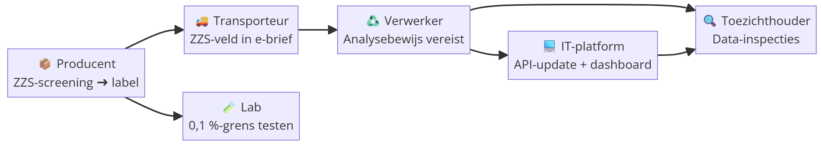
Een nuchtere blik op de gevolgen voor uw processen, uw ketenpartners en het toezicht
Elke schakel in de keten voegt informatie over mogelijke ZZS toe en moet de ingevulde informatie van ketenpartners controleren
Meldingen lopen digitaal via AMICE/LMA
Toezicht (ILT) gebruikt deze data

Slide 16
Ketenpartner | Extra processtappen en impact
Afvalproducent (incl. Seveso/BRZO-bedrijven) | Extra stap ‘ZZS-check’: SDS + (screening)analyse vóór afgifte Nieuw veld “bevat ZZS (≥0,1 %)?” in intern meldsysteem/LMA-koppeling Procedure-update (MOC) en operator-training, ADR-classificatie Koppeling ZZS-bestand met VRP & veiligheidsrapport (één stoffenregister), extra inspectiemomenten Verificatie bij interne afval-overdrachten, extra auditpunt voor HSE-afdeling
Inzamelaar / transporteur | Acceptatie­check op ZZS vóór afvoer; mag de lading worden meegenomen? Begeleidings­brief & e-CMR uitbreiden met ZZS-indicator Instructie chauffeurs / veiligheids­adviseur ADR voor etikettering & noodprocedures
Afvalverwerker / recycler | Vooracceptatie-eis: analysecertificaat ZZS-gehalte Procescondities aanpassen Scheiding/conditionering aparte stromen, proces- & emissiebeheersing Rapportage behandelings­rendement & massabalans ZZS
Laboratoria & consultants | Meer vraag naar multi-methode ZZS-bepalingen (< 0,1 %) Validatie nieuwe analysemethoden (PFAS, microplastics e.a.) Doorlooptijdgarantie wordt kritischer voor logistieke planning Datakoppeling resultaten en klant/LMA-platform
Toezichthouder (ILT, omgevingsdiensten) | Datagedreven inspectie op basis van ZZS-meldingen (AMICE) Vergelijking met VRP/vergunning­gegevens Sancties bij onjuiste of ontbrekende ZZS-melding
IT/ERP-leverancier | Nieuwe API-velden (CAS-nr., ZZS-indicator) in meldsoftware Dashboard compliance-KPI’s voor klanten

Slide 17
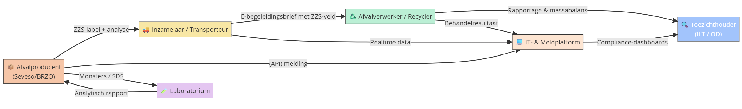
Een nuchtere blik op de gevolgen voor uw processen, uw ketenpartners en het toezicht
Er zal veel (extra) informatie in de keten rondgestuurd gaan worden
Deze informatie heeft in de praktijk niet altijd toegevoegde waarde

Slide 18
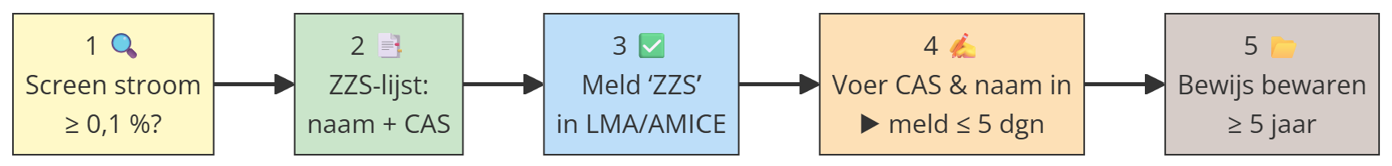
Hoe pak ik dit slim aan?
Een praktisch stappenplan, niet vanuit het wetboek, maar vanuit de praktijk
De Leidraad geeft een ‘practisch’ stappenplan voor melden van ZZS weer
Kort samengevat:
Bepaal eerst of de 0,1 %-drempel wordt overschreden, koppel de juiste naam & CAS-nummer uit de RIVM-lijst, vul die per stof in het nieuwe ‘ZZS-substances’-veld van uw digitale melding in, en bewaar de onderbouwing voor controle.

Slide 19
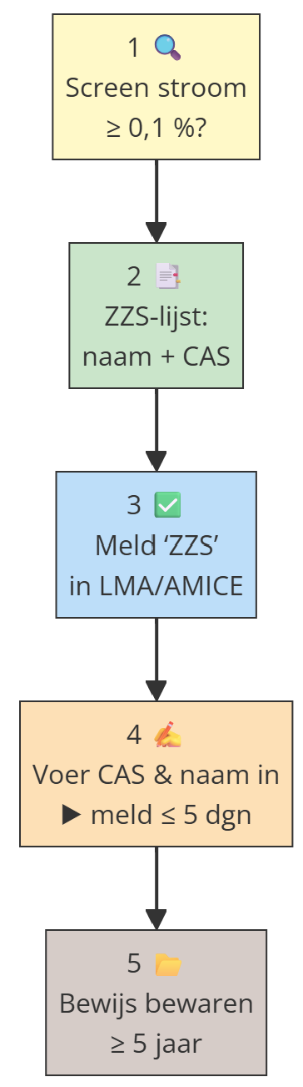
Hoe pak ik dit “slim” aan? Een praktisch stappenplan…?
Vul het digitale meldformulier (LMA / AMICE)
  Geef aan ‘Bevat ZZS’
  Voer van alle ZZS de benodigde gegevens in
Controle & verzending
  Laat (automatische) validatie van het systeem controleren of ieder CAS-nummer op de actuele ZZS-lijst staat.
  Verstuur de melding uiterlijk binnen 5 werkdagen na afgifte/ontvangst.
Bewaarbewijs & audittrail
  Sla de onderbouwing (analyses, SDS) min. 5 jaar op; kan door ILT/omgevings­dienst worden opgevraagd.
  Log evt. updates (nieuwe analyse -> andere ZZS-set); stuur een gecorrigeerde melding.
Screen uw stroom
  Check SDS, procesinformatie en (zo nodig) laboratorium­analyse.
  Bevat de afvalstof ≥ 0,1 gew.% van (één of meer) stoffen op de officiële NL-ZZS-lijst (RIVM)?
Identificeer elke ZZS nauwkeurig
  Gebruik exact de stofnaam zoals op de ZZS-lijst staat.
  Noteer bijbehorend CAS-nummer (géén handelsnamen of afkortingen).
  Mengsel met meerdere ZZS? Noteer ze allemaal; als er > 5 voorkomen: vermeld ten minste de 3 met hoogste concentratie of gevaar.

Slide 20
Hoe pak ik dit slim aan?
Dit stappenplan lijkt eenvoudig, maar vergt alsnog veel extra werk…
Voorkomen van het rondsturen en opbouwen van “nutteloze” informatie
Goede inventarisatie van afvalstromen
Goede inventarisatie en route van ZZS binnen bedrijf
Goede inventarisatie van ZZS in afval
Alléén relevante ZZS per afvalstroom melden!!
Maak gebruik van reeds beschikbare informatie
Voorbeeld van “nutteloze” informatie:
Alle ZZS die gemeld moeten worden ook melden in kantineafval
ZZS die tijdens een proces verwijderd of vernietigd worden

Slide 21
Is het alleen maar een last?
Ontdek de onverwachte kansen die deze verplichting biedt voor inzicht en uw reputatie.
ZZS-meldingsplicht levert verrassende inzichten en reputatie ”boosts”:
Datagoudmijn: detailinfo over samenstelling afval; kansen voor procesverbetering.
Kostendaling: minder ZZS, dus minder speciale behandeling, lagere verwerkings­tarieven.
Snellere vergunning & toezicht: aantoonbare grip verkort doorlooptijd inspecties.
ESG/CSRD ready: harde ZZS-data levert bewijslast voor duurzaamheidsrapportage.
Klantvertrouwen: transparantie over chemische voetafdruk versterkt licence to operate.
Innovatie­prikkel: stimuleert substitutie­projecten & circulair design (geen ZZS, dus bredere afzetmarkt).
Competitief voordeel: “voorlopers” kunnen ‘ZZS-vrije’ producten of recyclaat aanbieden.

Slide 22
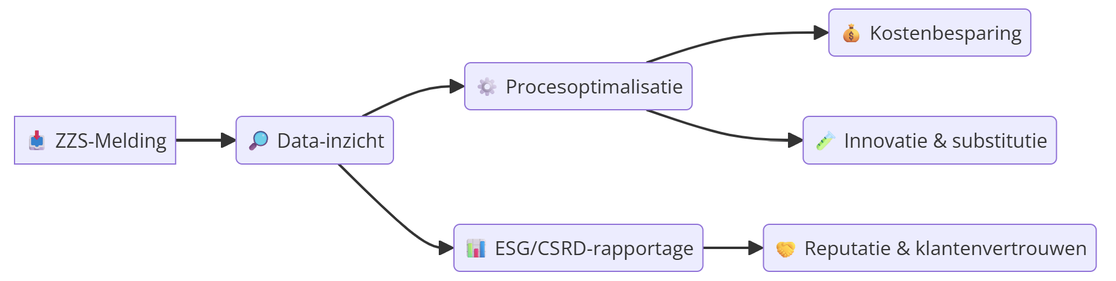
Is het alleen maar een last?
Ontdek de onverwachte kansen die deze verplichting biedt voor inzicht en uw reputatie.
Meten = weten. Elke ZZS-melding triggert een dataketting die geld bespaart, innovatie voedt en uw maatschappelijke licence to operate versterkt.

Slide 23
Take home messages
Wijziging Besluit melden per 1 juli 2025: ZZS in afval moeten nu ook gemeld worden
Consequenties: veel extra data die niet altijd tot “verbetering” leidt; “loze” meldingen
Gevolgen: in de hele keten extra regeldruk
Problemen: foutieve data, hoge kosten, krappe capaciteit labs en IT
Praktische aanpak: Leidraad informatieverplichting ZZS in afvalstoffen bij Besluit melden
Tips: zorg dat de inventarisatie van afvalstoffen en van ZZS goed op orde is
meld alleen relevante ZZS per afvalstroom

Slide 24

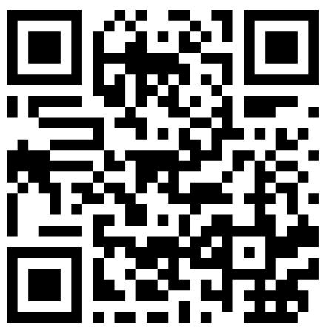



Contact
Meldplicht ZZS in afval: doe er je voordeel mee
goed voor mens, milieu én markt
Maaike Wander
+31 65 20 96 35 6
maaike.wander@tauw.com
www.tauw.com
www.tauw.nl/seveso

